Slide 1


ESM — Work Instruction
คู่มือการใช้งานระบบบริหารจัดการโรงงาน (Enterprise Shopfloor Management)
จัดทำ: ทีมพัฒนาระบบ ESM · ปรับปรุง 21 กรกฎาคม 2026
Thai Summit Group · ครบทุกฟีเจอร์ — แบ่งตามหมวดการใช้งาน และเลเวลของผู้ใช้
Before We Build Parts, We Build People

Slide 2

Agenda
A
เลเวลของผู้ใช้ (User Level / Role)
11 เลเวล + ขอบเขตการเห็นข้อมูล
B
พื้นฐานที่ทุกคนต้องรู้
login · เมนู · กะ/วันที่งาน · ไฟ Andon · แจ้งเตือน
C
ฟีเจอร์แยกตามหมวดการใช้งาน
~37 หน้า ใน 8 หมวดเมนู
D
สรุปสิทธิ์การเข้าถึงตามเลเวล
ใครใช้หน้าไหนได้บ้าง
THAI SUMMIT GROUP
1

Slide 3
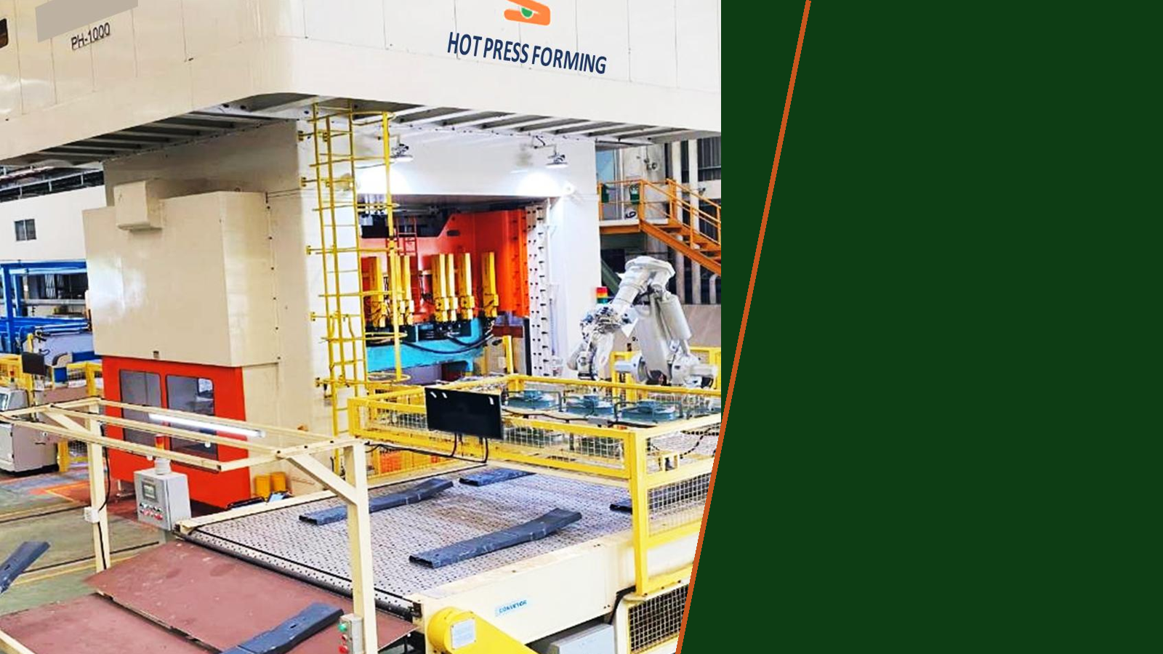
Part A
User Levels
เลเวลของผู้ใช้

Slide 4
เลเวลของผู้ใช้ (Role)
11 เลเวล — Role คือ "ชุดสิทธิ์การใช้ระบบ" ไม่ใช่ตำแหน่งงานจริง
Role (ในระบบ)
ชื่อแสดงผล
ใช้ระบบทำอะไรได้ (ภาพรวม)
admin
ผู้ดูแลระบบ
ทุกอย่าง — สร้าง/ลบผู้ใช้ จัดการสิทธิ์ ตั้งค่าระบบ
manager
สิทธิ์ทั้งฝ่าย
ดู+แก้ได้ทุกหน้า (ยกเว้นจัดการผู้ใช้) · อนุมัติได้ทุกขั้น
supervisor
สิทธิ์ระดับส่วน
จัดการเฉพาะ section ตัวเอง · ลงทะเบียนพนักงาน · อนุมัติ 4M ขั้นแรก
leader
สิทธิ์ระดับไลน์
เห็นเฉพาะไลน์/ทีมตัวเอง · เช็คชื่อ · เปิดกะ/สแกน · ขอปิดกะ
qa
งานคุณภาพ
ดูทั้งโรงงาน · อนุมัติ 4M ขั้น QA · QA/QC · CQI-15
document_control
งานเอกสาร
จัดการเอกสาร/ฟอร์ม · ปฏิทินบริษัท · CQI-15
sale
ขาย-จัดส่ง
Planner & Sales · Delivery · Kanban · Dashboard
mtn
ซ่อมบำรุง
งาน PM ทั้งหมด · ใบซ่อม MO · ผัง/ฐานข้อมูลเครื่องจักร
engineer
งานวิศวกรรม
Product Master (BOM/EC/New Model) · LPA
planner_store
แผนงาน-คลัง
Store · Kanban · Rack · Rundown · อัปโหลด Forecast
display
จอแสดงผล
ดูอย่างเดียว (จอ TV หน้างาน) · ไม่ถูก auto-logout
THAI SUMMIT GROUP
2

Slide 5
พื้นฐาน & ขอบเขตการเห็นข้อมูล
สิ่งที่ทุกเลเวลต้องเข้าใจก่อนใช้งาน
ขอบเขตการเห็นข้อมูล (Scoping)
กฎพื้นฐานที่ต้องรู้
admin · qa เห็นข้อมูลทั้งโรงงานเสมอ
วันที่งาน (Work Date)
ก่อน 08:00 น. นับเป็นวันทำงานเมื่อวาน (กะดึกข้ามคืน)
supervisor เห็นเฉพาะ section ของตัวเอง (หลาย section ได้)
กะ (Shift)
กะเช้า 08:00–19:59 · กะดึก 20:00–07:59 · A/B หมุน, C เช้าตลอด
leader เห็นเฉพาะไลน์ + ทีม (A/B/C) ของตัวเอง
ไฟ Andon
เขียว=ปกติ · เหลืองนิ่ง=เฝ้าระวัง · แดงกระพริบ=ค้าง/อันตราย
manager ทุก section (เว้นแต่ถูกกำหนดให้ดูแลเฉพาะบาง section)
Auto-logout
ไม่ใช้งาน 30 นาที → ออกอัตโนมัติ (display ยกเว้น)
เมนูซ้ายจัดเป็น 8 หมวด · เห็นเฉพาะหน้าที่เลเวลคุณมีสิทธิ์ · สิทธิ์ปรับได้จากหน้า "จัดการสิทธิ์" (admin)
THAI SUMMIT GROUP
3

Slide 6
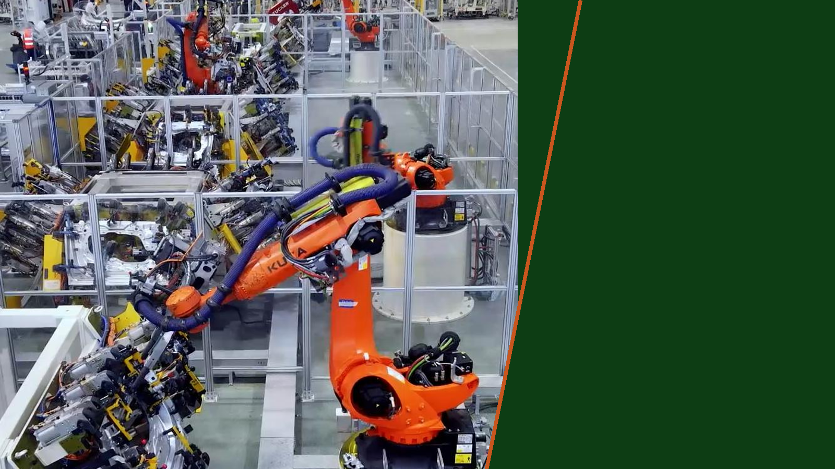
Part C
Features
ฟีเจอร์ตามหมวด

Slide 7
หมวด ภาพรวม + วิเคราะห์ & รายงาน
จอแสดงผล/ผู้บริหาร และรายงานวิเคราะห์
หน้า / เมนู
เลเวลที่ใช้งาน
ใช้ทำอะไร
Dashboard
ทุก role (ดู)
ภาพรวมโรงงาน real-time: KPI · ผังไลน์ · OEE (เหมาะจอ TV)
ผังรวมโรงงาน
ทุก role · แก้: admin/mgr/sv
ผังใหญ่ 1 รูป วาดกรอบแต่ละไลน์ ระบายสีตามสถานะผลิต
OEE Analytics
ทุก role (ดู)
วิเคราะห์ A/P/Q + แท็บ Insight Engine หาสาเหตุยอดไม่ได้เป้า
รายงาน
ทุก role · อนุมัติ 4M ตาม role
เช็คชื่อ/PPE/จุดงาน · อนุมัติ 4M · ออกเอกสาร PDF/CSV
Skill Matrix & ค่าฝีมือ
ทุก role
3 แท็บสกิล + ฟอร์มพิมพ์ (Multi-Skill / ใบประเมินรายบุคคล)
THAI SUMMIT GROUP
4

Slide 8
หมวด ฝ่ายผลิต (งานประจำวัน)
งานหน้างานประจำวันของฝ่ายผลิต
หน้า / เมนู
เลเวลที่ใช้งาน
ใช้ทำอะไร
ประชุมแถวเช้า
ทุก role · บันทึก: mgr/sv/leader
บอร์ดประชุมเช้าดึงข้อมูลอัตโนมัติ + โหมดประชุม/Gesture
เช็คชื่อ & PPE
leader/sv/mgr (ตาม scope)
เช็คชื่อรายกะ + PPE + การลา + จองรถ OT
จัดการไลน์ผลิต
leader/sv/mgr
จัดคนลงสถานี (skill fit) + บันทึก 4M อัตโนมัติ
Daily Report
leader เปิด/สแกน · sv+ ปิดกะ
บันทึกผลิต + Downtime + งานเสีย + OEE รายกะ
วางแผนการผลิต
mgr/sv/leader/planner/sale
กำลังผลิตจริง vs order → บอกวัน OT/กะดึก/วันหยุด
Daily PM · Improvements · LPA
ทุก role (จัดการตามสิทธิ์)
PM ประจำวัน · Kaizen เทียบผลอัตโนมัติ · Audit FM-QMR-008
THAI SUMMIT GROUP
5

Slide 9
หมวด พนักงาน & ทักษะ
ฐานข้อมูลคน ทักษะ และตารางกะ
หน้า / เมนู
เลเวลที่ใช้งาน
ใช้ทำอะไร
เพิ่มพนักงาน
admin/mgr/sv
ลงทะเบียนพนักงานใหม่ + รูป (crop วงกลม)
ฐานข้อมูลพนักงาน
ทุก role · แก้สกิล: sv+
โปรไฟล์ + Skill Matrix + สะสม EXP อัตโนมัติ + Level Up
อบรมสอนงาน OJT
ทุก role · บันทึก: mgr/sv/leader
ใบอบรม FM-HRM-004 paperless: เซ็นบนจอ + พิมพ์ PDF
ตารางกะ
ทุก role · แก้: admin/mgr/sv
ตารางกะ A/B รายสัปดาห์ + override + ยุบกะ
THAI SUMMIT GROUP
6

Slide 10
หมวด Logistic - Store
คลัง พาร์ทย่อย และการส่งงานลูกค้า
หน้า / เมนู
เลเวลที่ใช้งาน
ใช้ทำอะไร
Store management
จ่าย: leader+ · รอบส่ง: sv+
พาร์ทย่อยคงเหลือในไลน์ + ตั้งรอบจัดส่ง Kanban
Kanban Board
Store + Production staff
ระเบิด BOM → จำนวนใบ Kanban + คุม pull store↔line
Rack Center
line + rack staff
เรียกภาชนะ/แร็คเปล่าคืน (เรียก→เตรียม→ส่ง→รับ)
Planner & Sales
mgr/sv/leader/qa/sale/planner
อัปโหลด Forecast/Order + คำนวณจำนวน Kanban อัตโนมัติ
Rundown · Delivery
mgr/sv/leader/qa/sale/planner
Balance FG รายวัน · Shipping Chart ติดตามส่งลูกค้า
THAI SUMMIT GROUP
7

Slide 11
หมวด การตรวจสอบและซ่อมบำรุง
งานซ่อมและ PM เครื่องจักร
หน้า / เมนู
เลเวลที่ใช้งาน
ใช้ทำอะไร
แจ้งซ่อม MTN (MO)
แจ้ง: ทุก role · ทำ: ตามทีม
ใบแจ้งซ่อม 7 ขั้น (แจ้ง→รับ→ซ่อม→ตรวจ→QA→รับมอบ→ปิด)
ตรวจสอบอุปกรณ์ (PM Check)
บันทึก: ทุกคน · อนุมัติ: sv/qa
บันทึกผลตรวจ PM + เทียบรูป "จับผิด" + export
แผน PM · PM ล่วงหน้า
ทุก role
ตารางครบกำหนด PM · คาดการณ์วัน PM ล่วงหน้า + buffer
ผังเครื่องจักร
ทุก role · แก้: pm:setup
ผังเครื่อง + Andon 2 ระดับ (ซ่อมค้าง/PM ใกล้ครบ)
Setup อุปกรณ์ (PM Setup)
admin/mgr/sv/mtn
ตั้งอุปกรณ์/JIG + check sheet (จุดตรวจ) + ความถี่
THAI SUMMIT GROUP
8

Slide 12
หมวด ควบคุมคุณภาพ QA/QC
งานคุณภาพและเอกสารคุณภาพ
หน้า / เมนู
เลเวลที่ใช้งาน
ใช้ทำอะไร
Quality Control Center
mgr/sv/leader/qa/doc
ศูนย์ควบคุมคุณภาพ + drawing มาตรฐาน
มาตรฐานการตรวจ & Drawing
admin/mgr/qa
ตั้งมาตรฐานการตรวจต่อพาร์ท + อัปโหลด drawing
ใบรายงานของเสีย (Scrap)
record: qa/leader+ · อนุมัติ: qa/mgr
แทนฟอร์ม FM-PD2-002 → ดึง NG อัตโนมัติ → export Excel
CQI-15 Event Log
สร้าง: ทุกคน · อนุมัติ: 4 role
บันทึกเหตุการณ์งานเชื่อม + workflow อนุมัติ O/QT/JME/ME
THAI SUMMIT GROUP
9

Slide 13
หมวด ตั้งค่าโปรแกรม, ฐานข้อมูล
Master data และการตั้งค่าระบบ
หน้า / เมนู
เลเวลที่ใช้งาน
ใช้ทำอะไร
แผนผังองค์กร
admin เท่านั้น
Section → Department → Group + Cost Center
Product Master
admin/mgr/sv/engineer
สินค้า/พาร์ท/BOM/Kanban Std · EC = สร้าง revision ใหม่
ตั้งค่าผังไลน์ · ฐานข้อมูลเครื่องจักร
admin/mgr/sv
อัปโหลดผัง + วางหมุดจุดงาน/WIP/เครื่อง · ทะเบียนเครื่อง
ปฏิทินบริษัท · Doc Forms
admin/doc (แก้)
วันทำงาน/วันหยุด · ทะเบียนเลขฟอร์ม/ลายเซ็น
แจ้งเตือน · สิทธิ์ · จัดการผู้ใช้
admin เท่านั้น
ตั้ง Telegram · matrix สิทธิ์ role×หน้า · สร้าง/แก้บัญชี
THAI SUMMIT GROUP
10

Slide 14
สรุปสิทธิ์การเข้าถึงตามเลเวล
ยึดค่าเริ่มต้น — ปรับได้จริงที่หน้า "จัดการสิทธิ์" (admin)
ผู้ดูแลระบบ
ทุกหน้า ทุก action — รวมจัดการผู้ใช้/สิทธิ์/ตั้งค่าระบบ
admin
ผู้บริหาร & หัวหน้า
ผลิต + รายงาน + พนักงาน + อนุมัติ (ตาม scope: ฝ่าย/ส่วน/ไลน์)
manager · supervisor · leader
ทีมเฉพาะทาง
เข้าหน้าตามงานของตน — คุณภาพ / ซ่อมบำรุง / วิศวกรรม / คลัง-ขาย / เอกสาร
qa · mtn · engineer · planner_store · sale · document_control
จอแสดงผล
ดูอย่างเดียว (จอ TV หน้างาน) — ไม่แก้ข้อมูล ไม่ถูก auto-logout
display
THAI SUMMIT GROUP
11

Slide 15
Before We Build Parts,
We Build People
ขอบคุณครับ · Thank you
เอกสารเต็ม: docs/WORK_INSTRUCTION.md

